Slide 1
A lightweight attribute-based encryption scheme for the Internet of Things

Slide 2
目录
问题
定义
方案
安全分析

Slide 3
问题-公钥体制
基于公钥基础设施PKI
需要一个大家都信任的认证机构来为所有的公钥进行处理，使用公钥时需要用CA来验证证书合法性，需要解决与撤销，存储和分发证书相关的问题
基于身份的公钥密码体制IBC
公钥根据用户的身份信息生成，私钥则由可信的私钥生成中心产生。取消了公钥证书，但是导致PKG知道所有用户的私钥，PKG可以冒充任何用户。
无证书公钥密码体制
CA与用户共同生成公钥，但CA并不知道用户的私钥，公钥不必有单独的证书，其认证与之后的秘钥交换，签名，加密一起完成。

Slide 4
问题-3个信任标准
信任标准1
CA知道用户的私钥，因而可以冒充用户并且不被发现。
信任标准2
CA不知道用户的私钥，但仍然可以产生一个假的证书冒充用户且不被发现。
信任标准3
CA不知道用户的私钥，如果CA产生假的证书冒充用户会被发现。

Slide 5

问题
为什么不用配对
存在问题：
计算量大，512位Tate配对需要20 ms，而1024位素数模幂运算需要8.80 ms。

Slide 6


ECC
椭圆曲线
威尔斯特拉斯方程
简化版（约掉Z）
保证曲线是光滑的，即曲线的所有点都没有两个或者两个以上的不同的切线。

Slide 7
ECC
椭圆曲线加密
椭圆曲线是连续的，并不适合用于加密,把椭圆曲线变成离散的点，将椭圆曲线定义在有限域上
G为基点，k私钥，K公钥
1、用户A选定一条椭圆曲线Ep(a,b)，并取椭圆曲线上一点，作为基点G。
2、用户A选择一个私有密钥k，并生成公开密钥K=kG。
3、用户A将Ep(a,b)和点K，G传给用户B。
4、用户B 将待传输的明文编码到Ep(a,b)上一点M并产生一个随机整数r（r<n）
5、用户B计算点C1=M+rK和C2=rG。
6、用户B将C1、C2传给用户A。
7、用户A接到信息后，计算C1−kC2=M+rK−k(rG)=M+rkG−krG=M，再对点M进行解码就可以得到明文。

Slide 8


秘密共享
拉格朗日插值法
给定部分点重建多项式

Slide 9
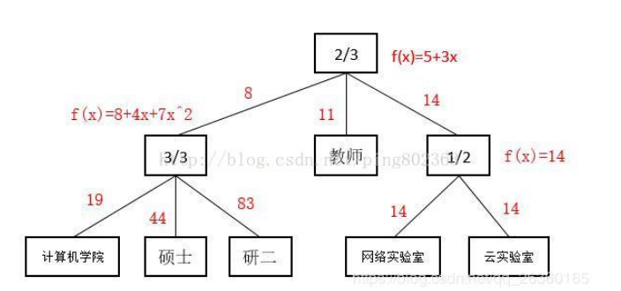
访问结构
属性映射
将属性映射到椭圆曲线上。

Slide 10
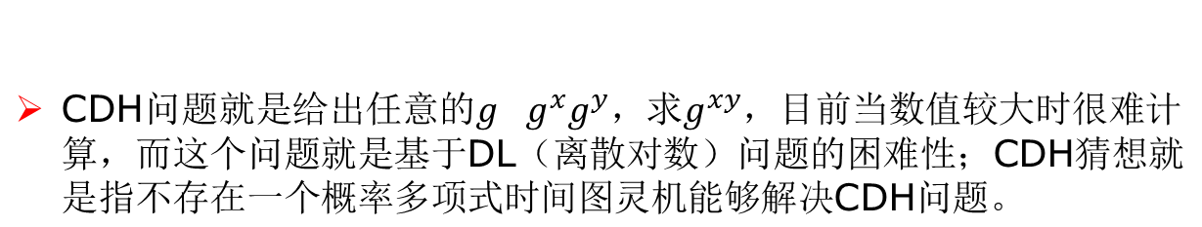
困难问题
CDH（Computational Diffie-Hellman）

Slide 11
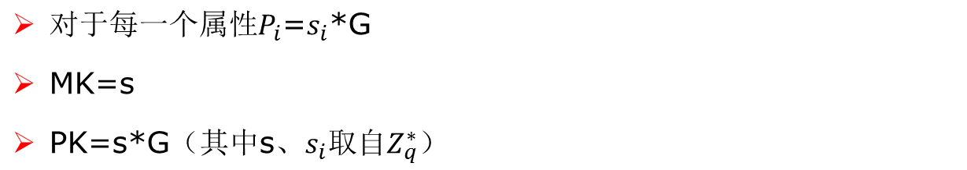
方案
Setup()

Slide 12
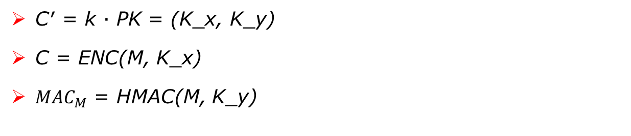
方案
Encryption

Slide 13
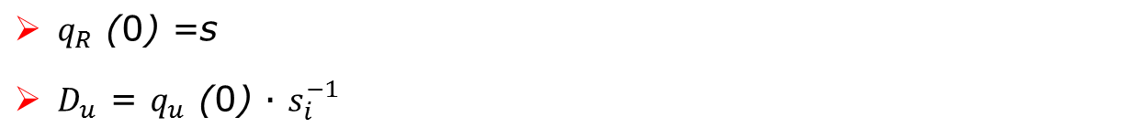
方案
KeyGeneration

Slide 14
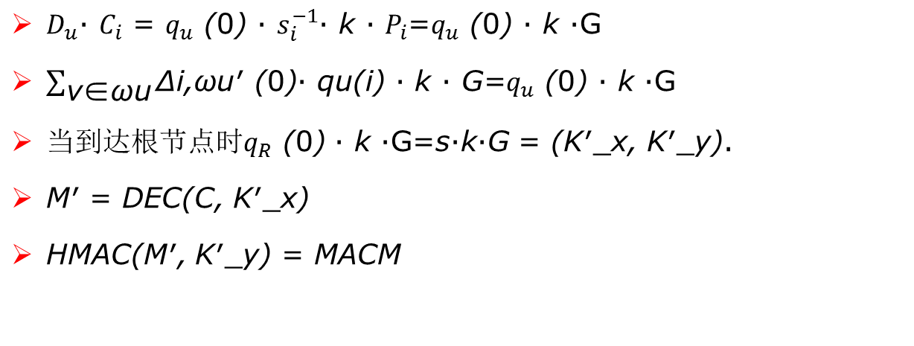
方案
Decryption

Slide 15
安全分析
内部特权和离线密码猜测攻击

